Slide 1
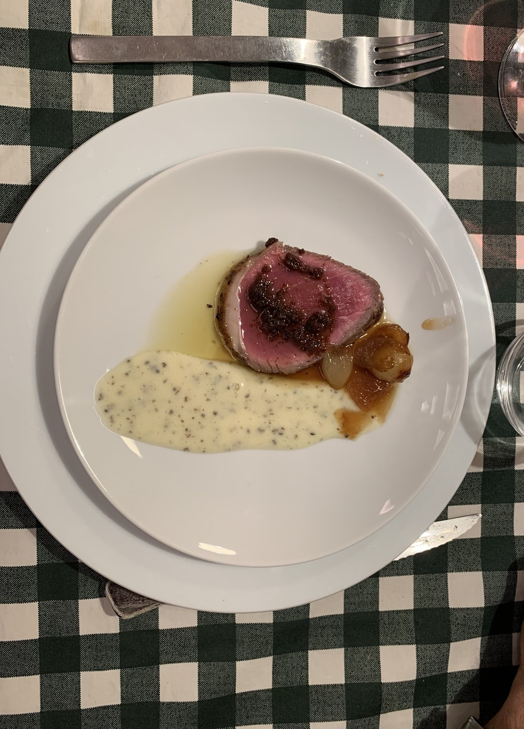
CONCURSO DE TAPAS
La plataforma web que organiza, puntúa y revela
el ganador de tu concurso gastronómico
TRABAJO DE FIN DE MÁSTER

Slide 2
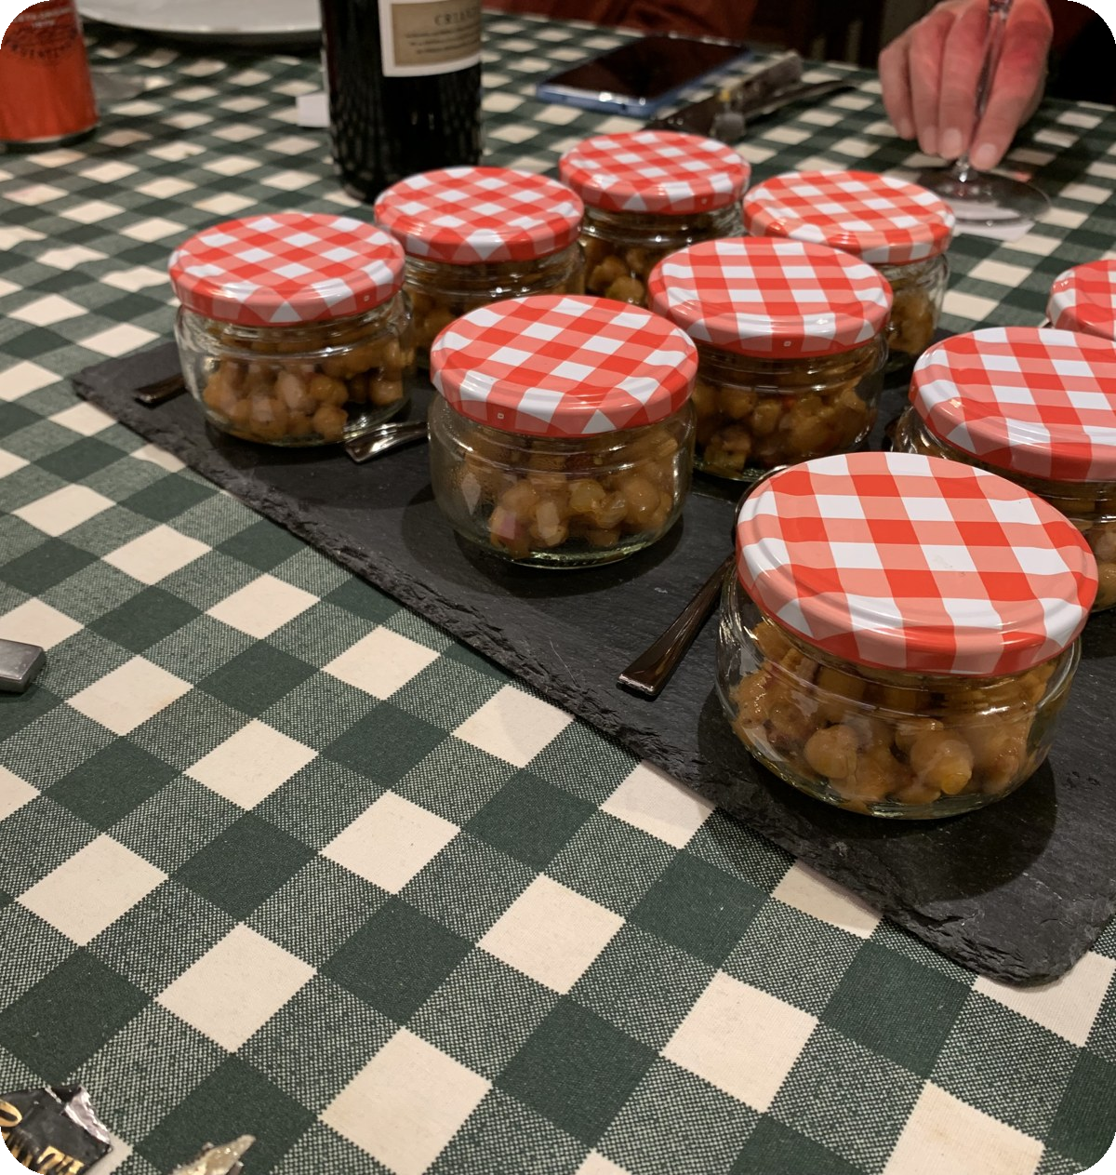
El problema
Cada año organizamos un concurso de tapas con amigos. Cada plato se puntúa en varias categorías, y calcular quién gana se convierte en un lío de fichas de papel.
Fichas de papel por categoría: sabor, originalidad, presentación…
Sumar y ordenar los resultados a mano, plato a plato
Errores de cálculo y esperas mientras se hace el recuento
8 jueces × 10 platos × 3 categorías
= 240 números que cuadrar a mano, cada vez
2

Slide 3



El origen: un reto real, y un TFM
Este concurso lo organizamos con amigos desde hace años. Al convertirlo en mi Trabajo de Fin de Máster, decidí que tres cosas pesaran tanto como las funcionalidades:
Seguridad
IA evaluada
Accesibilidad
Mapeada al OWASP Top 10, con un modelo de amenazas escrito y honesto sobre sus huecos.
Tres superficies de IA, cada una con su propio conjunto de evaluación y umbrales comprometidos.
WCAG 2.1 AA, verificada de forma automática en cada versión, no al final del proyecto.
3

Slide 4


La solución: Concurso de Tapas
Una aplicación web que organiza el concurso de principio a fin: el anfitrión configura las reglas, los participantes puntúan desde el móvil, y el resultado se calcula al instante.
App del anfitrión
App de participantes
Formularios, control room,
chat con IA, auditoría
Mobile-first: unirse, enviar
plato, puntuar, ver resultado
Ambas comparten un único backend: una API es la única fuente de verdad y la única autoridad de quién puede hacer qué.
4

Slide 5





El espacio de reglas configurable
Un concurso no es un único producto: es un punto en un espacio de 5 dimensiones que el anfitrión elige.
Formato
Anti-sesgo
Rango
Unicidad
Categorías
Cada uno por su cuenta, en parejas que no se cruzan, o cocinando en pareja.
Ninguno, evitar parejas, o bloquear pares concretos que no deben puntuarse entre sí.
Escala fija 1–10, o 1–N configurable por el anfitrión.
Ranking estricto (sin empates) o valoración libre con repeticiones.
Configurables: sabor, originalidad, presentación… las que decida el anfitrión.
Las reglas se compilan al publicar: la pantalla de puntuación se adapta sola, y una puntuación inválida es imposible de introducir.
5

Slide 6






Cómo funciona
Seis pasos, del primer clic a la copa del ganador
1. Crear
2. Publicar
3. Unirse
Formulario o chat con IA
Las reglas quedan fijadas
Con un código, sin cuenta
4. Enviar plato
5. Puntuar
6. Revelar
Cada cocinero presenta su tapa
Cada juez valora en el móvil
Resultado y ganador al instante
6

Slide 7

La experiencia del participante, en detalle
Mobile-first, porque se usa de pie, en un local, con prisa
Unirse
Enviar el plato
Puntuar
Revelar
Con el código del anfitrión, sin crear cuenta.
Cada cocinero presenta su tapa antes de que empiece la cata.
La pantalla se adapta sola: valoración libre si se permiten repeticiones, o ranking sin empates — elegir una posición ocupada intercambia los platos.
El resultado aparece sin recargar la página, incluso si ya estabas esperando.
Una puntuación inválida no se rechaza a posteriori: es imposible de introducir, porque la pantalla nace de las reglas ya compiladas.
7

Slide 8




Arquitectura de un vistazo
Una única API es la autoridad de todo el sistema
App anfitrión
App participantes
Cliente MCP externo
cookie de sesión
cookie de sesión
token personal (PAT)
API (Fastify) — autenticación · autorización · reglas
SQLite
LLM
(salida re-validada)
El servidor MCP no tiene lógica de negocio: es un adaptador de protocolo que habla con la API como cualquier otro cliente.
8

Slide 9





Stack tecnológico
TypeScript de punta a punta, en un monorepo de ocho paquetes
Lenguaje
Monorepo
TypeScript en todo el proyecto
npm workspaces: domain · api · mcp · host-web · participant-web · shared · ui · evals
Backend
Frontends
Node.js + Fastify (Helmet, CORS, límite de peticiones)
React + Vite, CSS Modules sobre tokens de diseño compartidos
Persistencia
IA
SQLite (node:sqlite), lista para Postgres sin cambios de esquema
Cliente LLM agnóstico de proveedor, sobre cualquier endpoint compatible con OpenAI
Testing
Infraestructura
Vitest + Gherkin (vitest-cucumber) + Playwright E2E con axe-core
Docker + compose, GitHub Actions CI/CD
9

Slide 10


Cómo se construyó
Metodología, no solo funcionalidades
Diseño dirigido por el dominio (DDD)
Modelado táctico rico en el núcleo: el espacio de reglas y su compilador viven en un paquete `domain` con cero I/O, forzado por una regla de lint.
TDD / ATDD
Bucle doble de fuera hacia adentro: especificaciones Gherkin en el lenguaje del glosario, sobre TDD unitario clásico por debajo.
Diseño dirigido por especificación
OpenSpec documenta el porqué, el diseño y el plan antes de escribir código; los `specs/` son el registro de lo que realmente está construido, no de lo que se planeó.
10

Slide 11

Tres entradas, una única autoridad
Autenticación, autorización y auditoría ocurren exactamente una vez, sin importar por dónde entra la acción.
1. HTTP
2. Servidor MCP
3. Asistente de chat
Las dos SPA, con cookie de sesión
Cliente externo, con token (PAT)
Panel interno, misma cookie del anfitrión
Rutas de la API — comprobación de propiedad → caso de uso
El asistente de chat no tiene acceso propio a la base de datos: propone una herramienta y la API la despacha a través de sus propias rutas, arrastrando la cookie del anfitrión. Una regla nunca se aplica en una entrada y se olvida en otra.
11

Slide 12



Acciones seguras: proponer → confirmar → actuar
El argumento central: nada destructivo ocurre solo porque el modelo lo decida.
1. Propone
2. Confirma
3. Ejecuta
El anfitrión escribe “cierra el concurso” y la IA propone la acción.
Aparece una tarjeta de confirmación con foco atrapado. Escape cancela y no cambia nada.
Al confirmar, se valida un token y se despacha — sin volver a llamar al modelo.
El token es un HMAC atado a la herramienta y sus argumentos exactos: uno emitido para cerrar el concurso A nunca sirve para cerrar el B. El mismo mecanismo protege el camino MCP.
12

Slide 13


Auditoría: todo queda registrado
Cada acción, venga de donde venga, aterriza en un único registro
Formulario / SPA
MCP / herramienta del asistente
Sistema (p. ej. publicar)
Registro de auditoría
origen: form · mcp · system confirmación: host · auto actor · fecha
“¿Quién hizo esto, por qué camino, y lo confirmó una persona?” — respondible para cualquier acción, incluidas las que propuso la IA.
13

Slide 14

Seguridad de verdad, no solo sobre el papel
Un documento repasa uno a uno los fallos de seguridad más comunes en aplicaciones web — y no esconde los propios.
Cómo se protege la aplicación
Lo que se descubrió al revisarlo
– Cada acción comprueba antes que el concurso sea tuyo, no solo que hayas iniciado sesión
Al revisar la seguridad partiendo del código real —y no de lo que se había diseñado sobre el papel— aparecieron fallos de verdad: un permiso especial de administrador que se daba por hecho pero nunca se llegó a programar, y dos descuidos serios guardando claves internas, uno de ellos dejando con un valor por defecto la clave que protege la confirmación de las acciones más delicadas, como cerrar o revelar un concurso.
– Las contraseñas se guardan siempre cifradas, nunca en texto plano
– Si alguien falla el acceso varias veces seguidas, la cuenta se bloquea
Los tres, ya corregidos.
– Las consultas a la base de datos están protegidas frente a intentos de manipularlas
Detectar tus propios fallos y contarlos forma parte de hacer bien las cosas — no es un punto débil que esconder.
14

Slide 15

¿Por qué web y no una app nativa?
Se usa una vez al año: pedir una instalación no tiene sentido.
App nativa (Android / iOS)
Web (Concurso de Tapas)
– Descargar, instalar y actualizar
✓ Entrar con un enlace o un código, sin cuenta
– Dos apps distintas que mantener
✓ Nada que instalar ni actualizar
– Fricción para usarla una sola vez al año
✓ Funciona en cualquier móvil, al momento
15

Slide 16

La IA, medida no asumida
Antes de confiar en la IA para crear un concurso, la pusimos a prueba tres veces
1er intento
La que se quedó
Se probó y se descartó
65 de cada 100 respuestas venían mal formadas
9 de cada 10 ya vienen bien formadas
Volvió a fallar el formato
La IA entendía lo que pedías, pero el “paquete” que devolvía no encajaba con lo que la app necesitaba leer.
Le dimos a la IA el formato exacto que queríamos, con un ejemplo incluido. El problema casi desapareció.
Intentamos mejorarlo aún más, pero empeoró en otro sitio. Se descartó — y se dejó anotado como lección aprendida, no se escondió.
Y en las tres versiones probadas: nadie consiguió engañar a la IA con un nombre tramposo para que inventara una regla — 0 de cada 100 veces.
16

Slide 17


Accesibilidad real, no una casilla que marcar
La app de participantes se usa de pie, en un local, con mala luz y prisa — así que la accesibilidad es el centro de la experiencia, no un trámite.
Revisión automática en cada cambio
Cada vez que se sube código nuevo, un programa comprueba solo que la app cumple las normas de accesibilidad web (WCAG 2.1 AA) — y si falla, ese cambio no se puede publicar hasta arreglarlo.
Probada en la pantalla de un móvil pequeño
Se comprueba que todo se vea y se use bien incluso en el ancho de pantalla más pequeño habitual — así es como realmente se usa: de pie, en un local, con prisa.
Lo que falta: una escucha real
La semántica está verificada (roles, nombres accesibles); solo una sesión con lector de pantalla confirma si los avisos llegan a tiempo — y eso queda escrito como pendiente, no oculto.
17

Slide 18




No es solo una idea: está probada
Cifras reales del sistema construido, no una estimación
2.795
WCAG 2.1 AA
3 sistemas de IA
3 gates de CI
tests automáticos
(unitarios + extremo a extremo)
accesibilidad verificada
en cada versión
evaluados con métricas
y umbrales propios
calidad · accesibilidad ·
umbrales de evaluación
18

Slide 19


Integración continua y despliegue
Tres puertas en cada Pull Request, y un pipeline de despliegue detrás de TLS
Hard gate
A11y hard gate
Gate de umbrales
Typecheck, lint, toda la suite de tests y auditoría de dependencias
axe-core dentro del E2E de Playwright, en cada PR
Las evals frente a los umbrales comprometidos; corre en horario porque el runner no tiene modelo
Construir y publicar
Validar y desplegar
Producción
4 imágenes a GHCR en cada tag v*
Manifiesto de producción, dry-run antes de aplicar
Caddy con TLS automática delante de API, host-web y participant-web
19

Slide 20

Lo que sabemos que falta
La honestidad sobre los límites también es parte del argumento
Los tokens de confirmación son deterministas: repetir la misma acción vuelve a validar (acotado en la práctica, pero no de un solo uso).
No hay alertas: los eventos de seguridad se registran, pero nadie los vigila todavía.
El administrador no se puede transferir hoy: cambiarlo requiere editar la base de datos a mano.
Falta una escucha real con lector de pantalla: la semántica está verificada, pero solo una persona puede confirmar que los avisos llegan a tiempo.
Escrito y localizado en el modelo de amenazas y el backlog — no descubierto en la defensa.
20

Slide 21


Hacia dónde va
Lo que ya funciona de principio a fin, y lo que viene después
Desempates
Recordatorios
App instalable (PWA)
Permitir al anfitrión romper un empate cuando quiera resolverlo.
Avisar a quien todavía no ha enviado su puntuación.
Funcionar sin conexión el mismo día del evento, en el local.
21

Slide 22
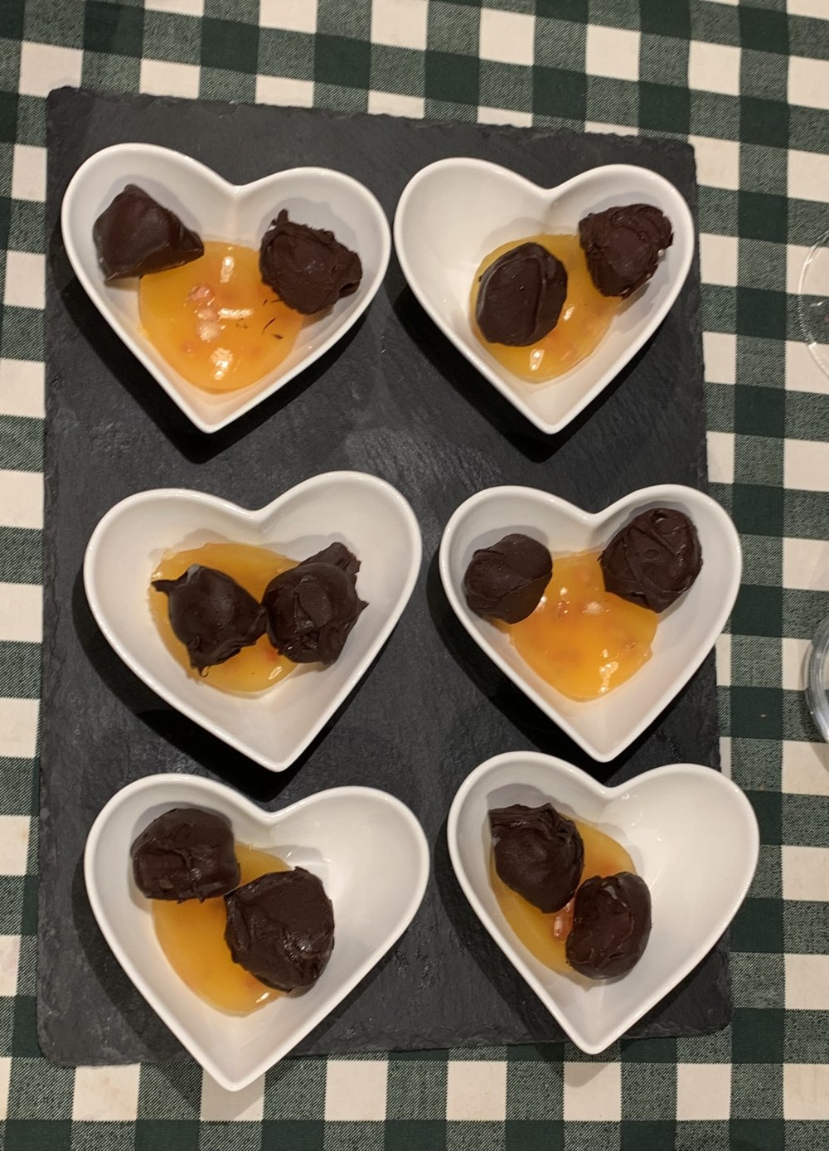
Concurso de Tapas
De la ficha de papel al resultado al instante.
Gracias
Marcos · totpoderos@gmail.com

